Slide 1
МИНИСТЕРСТВО ОБРАЗОВАНИЯ И МОЛОДЕЖНОЙ ПОЛИТИКИ СВЕРДЛОВСКОЙ ОБЛАСТИ
ГАПОУ СО «ЕКАТЕРИНБУРГСКИЙ КОЛЛЕДЖ ТРАНСПОРТНОГО СТРОИТЕЛЬСТВА»
“Разработка мобильного приложения Автопарк”
Работу выполнила: Харсевич С.Л.
Руководитель: Мирошниченко Г.В.
Группа: Пр-31

Slide 2
Цели и задачи проекта
Цель: Создать мобильное приложение Автопарк для пользователей, водителей и диспетчеров
Задачи:
Изучить актуальную информацию
Подобрать дизайн
Написать программу

Slide 3
Функциональные характеристики
Авторизация для всех клиентов
Вывод информации для пользователя, водителя и диспетчера
Поиск нужной информации

Slide 4
Используемые инструменты
Navigation
SQLite

Slide 5
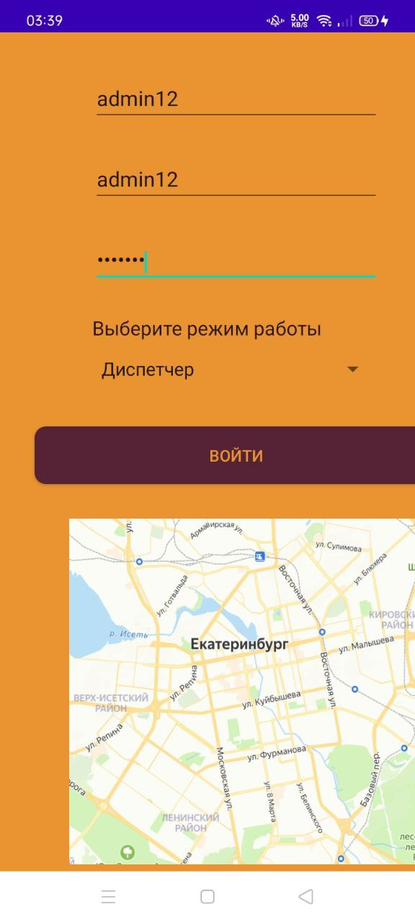
Главное окно регистрации

Slide 6
Перспективы разработки
Реализовать метод, который отображал маршрут на карте
Добавить больше функционала

